Slide 1
Hackaton Kosmopolis 2015
Ivan Blanco
Àngel Calzada
Santi Planet

Slide 2
Tema a buscar
Google
HTML
Plain text
Blacklist
Recompte
Diccionari específic del tema

Slide 3
Internet
Diccionari específic del tema
Web crawling
Scoring
URL List
Ranked URL List
Author ranking
Author info

Slide 4
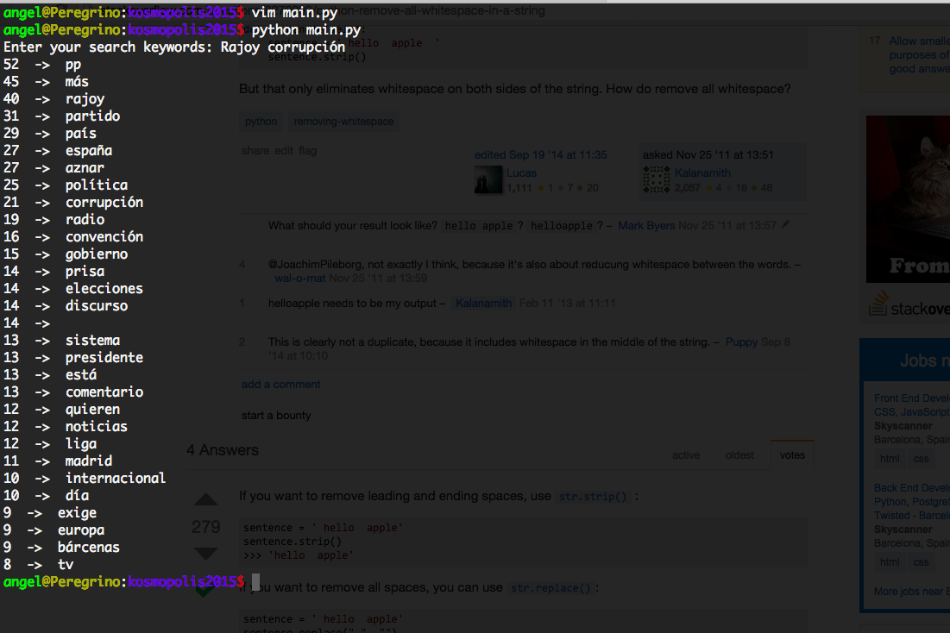
Resultats per: Rajoy corrupción

